Slide 1
第2章 Z变换及离散系统分析
2.1 Z变换的定义；
2.2 Z变换的收敛域；
2.3 Z变换的性质；
2.4 逆Z变换；
2.5 离散系统的转移函数；
2.6 离散系统的结构

Slide 2




2.1 Z变换的定义
时域：
复频域：
Laplace 变换

Slide 3





因为
所以
频域：
Fourier 变换
所以，傅里叶变换是 仅在虚轴上取
值的拉普拉斯变换。

Slide 4
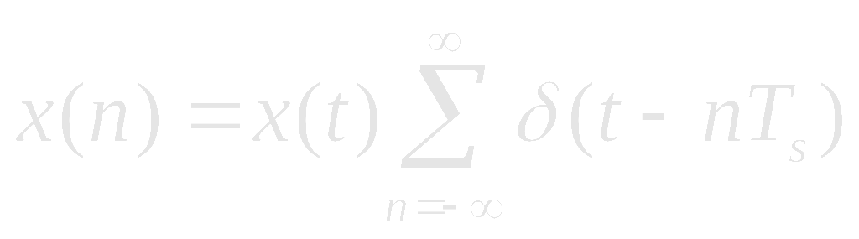
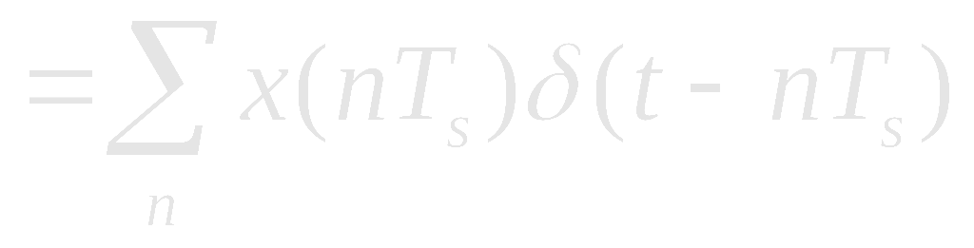

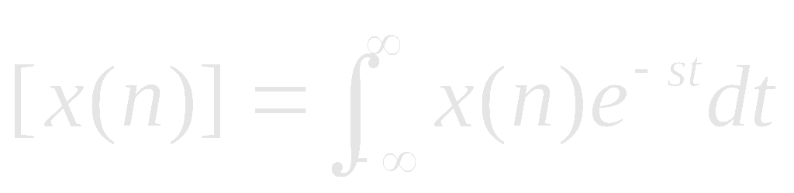
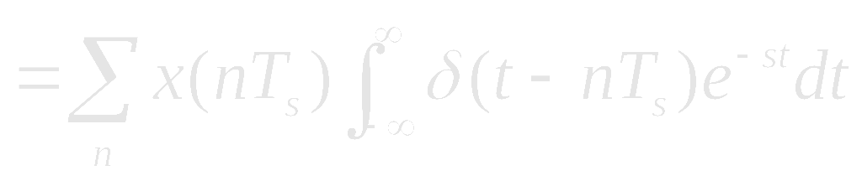
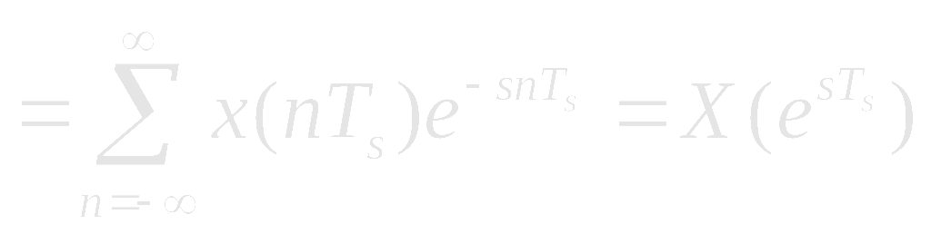
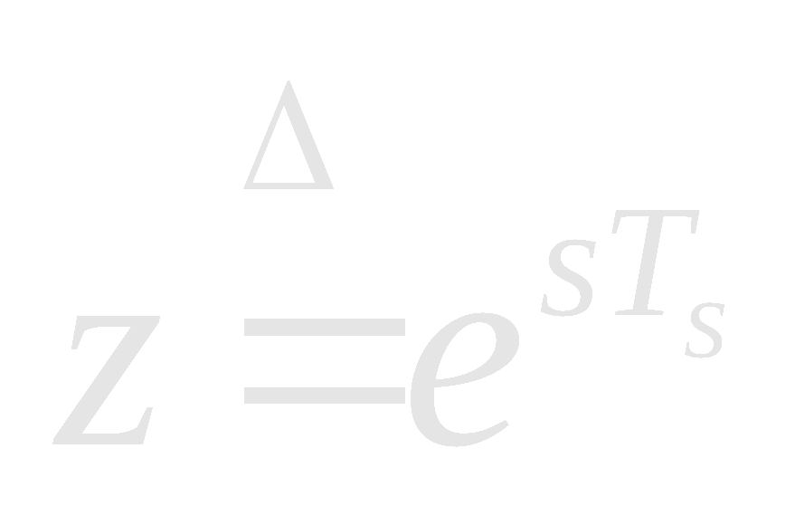
？
对离散信号，可否做拉普拉斯变换
令：

Slide 5
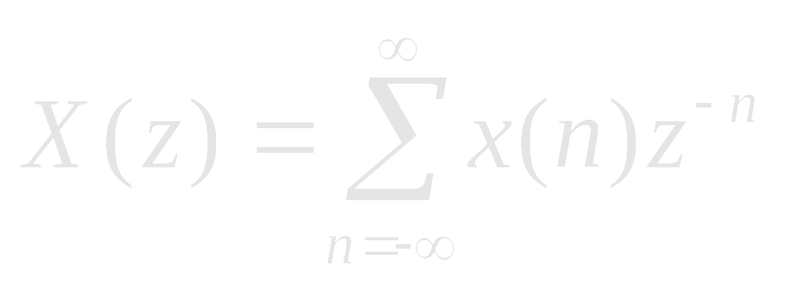


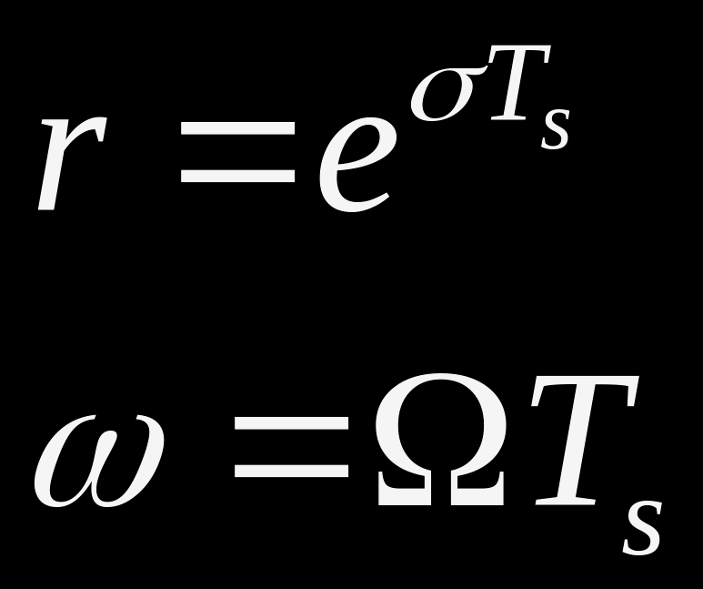
则：
离散信号的 z 变换
拉普拉斯变换 对应连续信号
变换 对应离散信号
关系
？
{
得到：

Slide 6
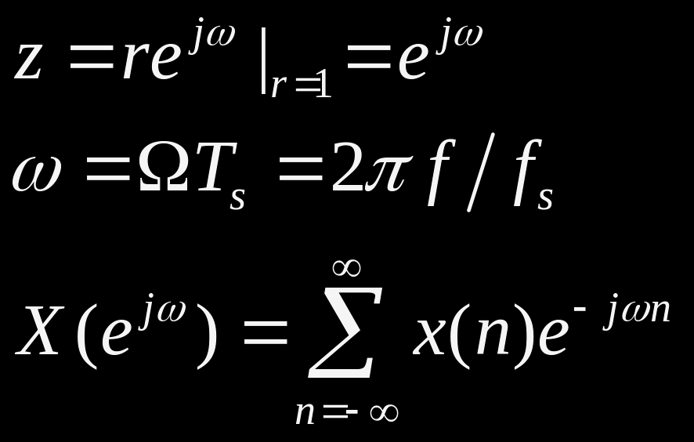
离散时间序列的傅里叶变换， DTFT
平面
平面

Slide 7


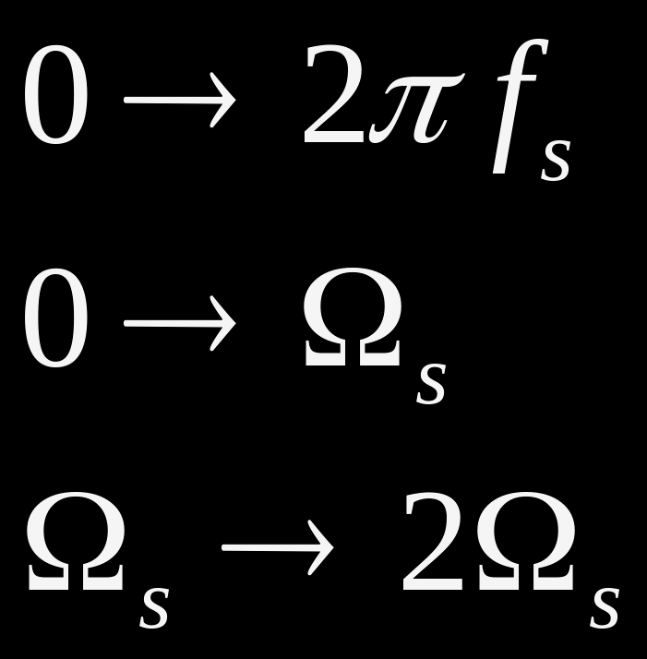

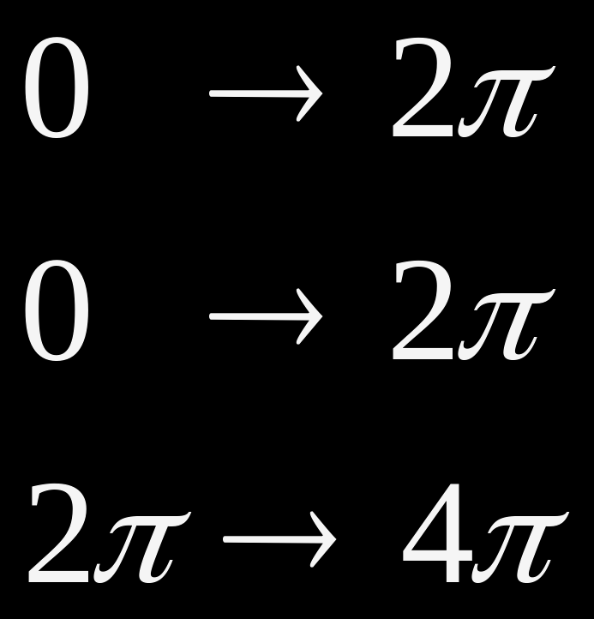
平面

Slide 8
频率轴定标

Slide 9




2.2 Z变换的收敛域
幂级数
条件：除 外，还取决于 的取值
Note:
是 的模，所以 ROC 具有
“圆”，或“环”的形状

Slide 10

例1：

Slide 11




例2：
{
其他

Slide 12
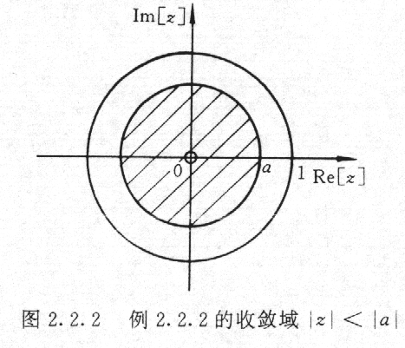
ROC:

Slide 13
注意：

Slide 14


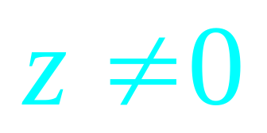



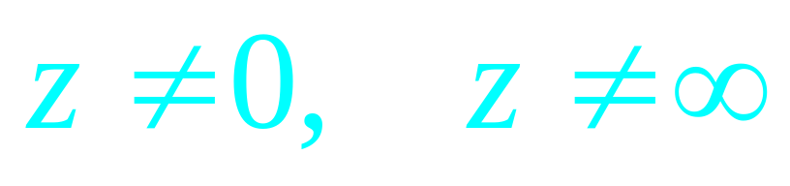
1.
右边有限长序列
ROC：
2.
ROC:
双边有限长序列

Slide 15






3.
右边无限长序列
ROC:
4.
左边无限长序列
ROC：
5.
双边无限长序列
ROC:
思考：什么信号的z变换的收敛域是整个z平面？

Slide 16

2.3 Z变换的性质
1. 线性:
如何求
?

Slide 17






2. 移位:
（1） 双边Z变换
表示
单位延迟

Slide 18




（2） 单边Z变换
仍为双边序列

Slide 19



（3） 为因果序列, 则
因果序列的双边Z变换 和其单边 Z 变换相同

Slide 20









3.
线性变换的共同性质！

Slide 21





2.4 逆Z变换

Slide 22





{
Z逆变换的基本公式

Slide 23





1. 长除法
2. 部分分式法
3. 留数法
请熟练掌握部分分式法！

Slide 24






2.5 离散系统的转移函数
1.
2.
3.

Slide 25



4.
5.
6.
以上 6 个关系是离散时间系统中的基本关系，它们从不同的角度描述了系统的性质，它们彼此之间可以互相转换。

Slide 26


Z的有理分式！
上述表达式贯穿全书！

Slide 27




使分子多项式 = 0 的
的 Zeros (零点)
使分母多项式 = 0 的
的Poles(极点)
系统的极－零分析！

Slide 28



注
意
为了保证系统分子、分母多项式的系数始终为实数，所以，如果系统有复数的极、零点，那么这些复数的极、零点一定共轭出现。即：

Slide 29



系统分析的任务：
给定一个系统，可能是
线性？移不变？稳定？因果？
判断（或分析）
幅频：低通？高通？带通？…
相频：线性相位？最小相位？

Slide 30

极零分析的应用
1. 稳定性: 判别条件1：
稳定性: 判别条件2 ：
所有极点都必需在单位圆内！
？

Slide 31
证明：

Slide 32



2. 幅频特性：

Slide 33
观察：
1. 当 时，
最小；
2. 极点 越接近于单位圆，
如何影响幅频
越小；
？
3. 注意，向量 在分母上。

Slide 34
低通滤波器
高通滤波器
带通滤波器
带阻滤波器

Slide 35





3. 相频：
例：
实际求出？

Slide 36
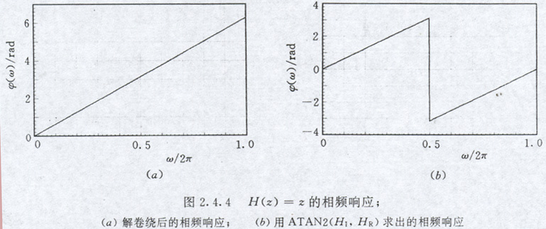
解卷绕
相位的卷绕
(wrapping)

Slide 37


4. 极--零点对系统幅频的影响：
若在某一个 处, 在单位圆上有一零点,
则
若在某一个 处, 在接近单位圆有一极点,
则
低通滤波器在 处一定没有零点，在
其附近应有一个极点；

Slide 38
同理，高通滤波器在 处一定没有
零点，在其附近应有一个极点；
带通、带阻滤波器的极－零位置有何特点
？
在 处的极、 零点不影响幅频,
只影响相频。

Slide 39
例： 给定系统
求： 频率响应
单位抽样响应
极－零图
?

Slide 40
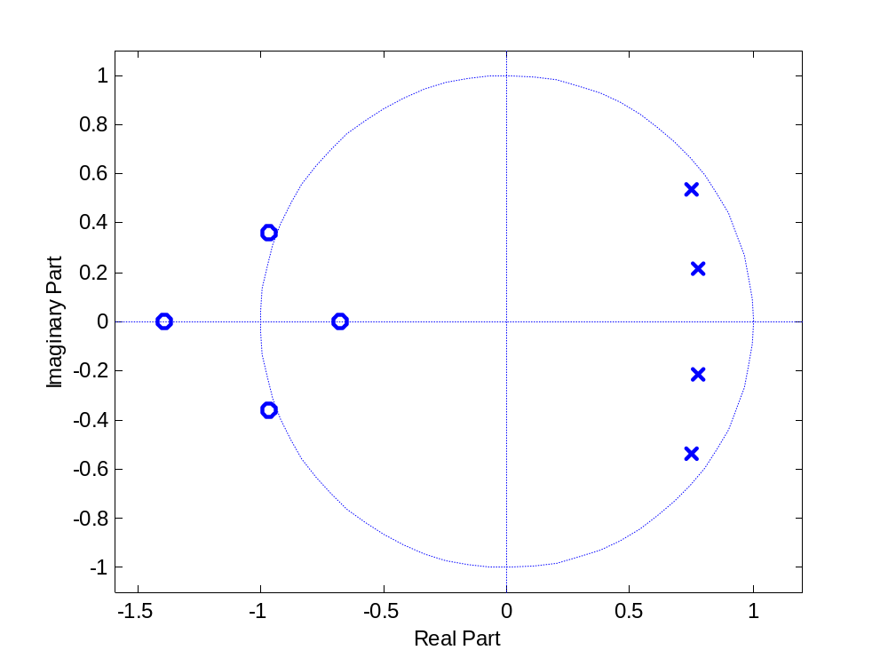
极－零图

Slide 41
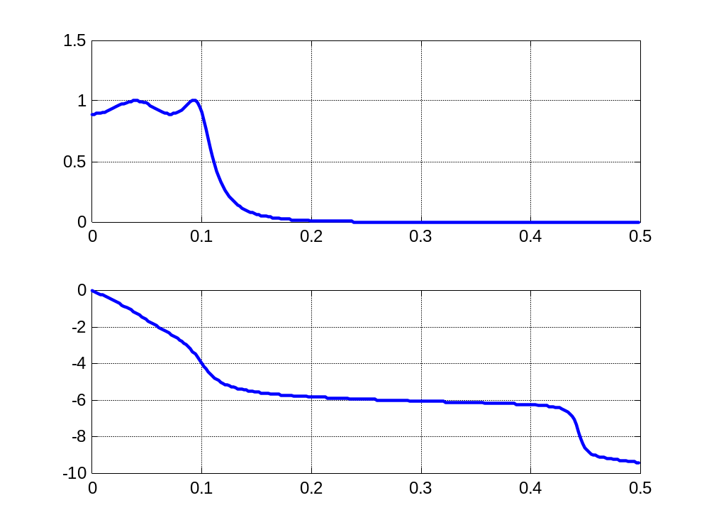
频率响应

Slide 42
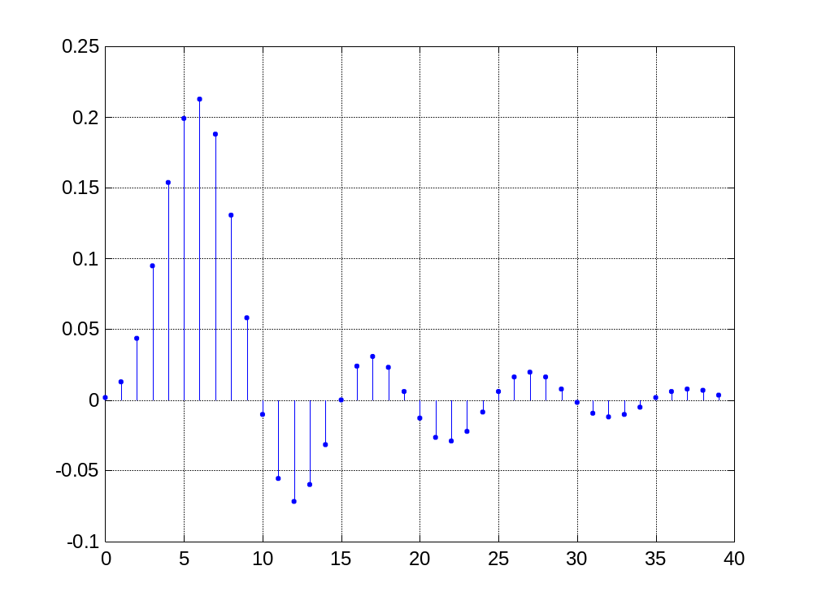
单位抽样响应

Slide 43


滤波的基本概念
目的：去除噪声，或不需要的成分；
原理：信号通过线性系统输入－输出的关系。

Slide 44
线性滤波的原理
例：给定三个系统，分析其幅频相应

Slide 45
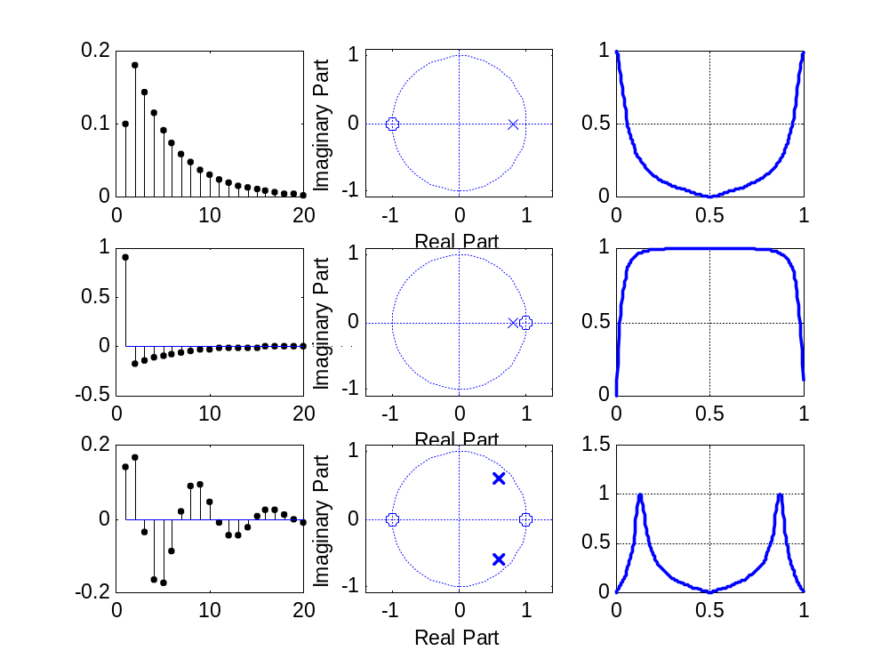
极零图

Slide 46
极－零分析是数字信号处理的基本功，对不太复杂的系统，应能从其极－零分布大致判断出其幅频特性。
请观看几个例子：
零点影响
极点影响

Slide 47


2.5 系统的结构及信号流图
观察：实现本系统，需要一个加法器，
个乘法器， 个延迟器。

Slide 48
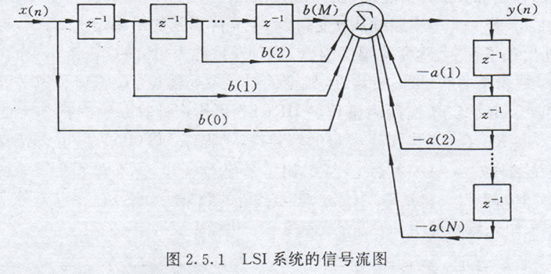
若将上图作一改造，可大量节约延迟器

Slide 49




则：
及

Slide 50
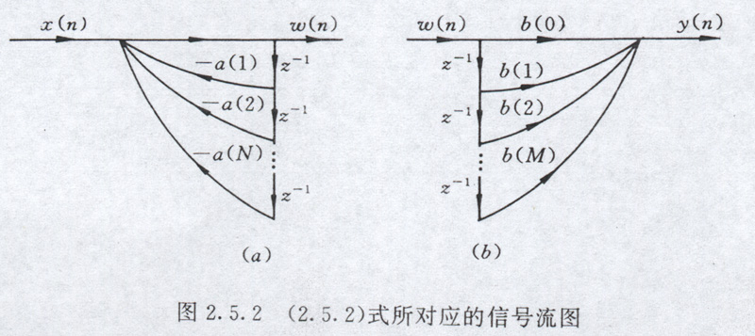
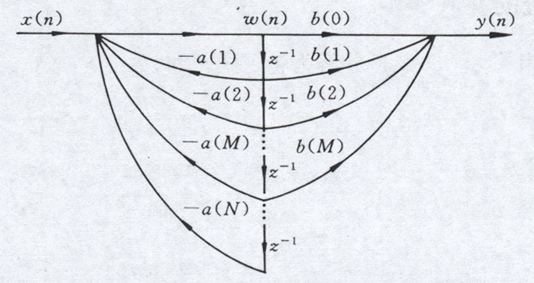
直接实现：

Slide 51






级联实现：

Slide 52




并联实现：

Slide 53


在数字信号处理中，由于表示“数”的字长总是有限的，这就必然带来误差。对一个离散系统，这些误差包括如下几个方面：
模拟信号抽样时的量化误差 ，相当于引人一个误差
序列 ； 在系统中传递，最后出现在输出端；
系统的系数也要量化，量化就必然产生误差，该误
差一定会影响系统的性能；
系统中加、减和乘法运算将产生舍入误差 。
请思考：直接实现、级联实现和并联实现，那一种实现方式对上述误差最不敏感？

Slide 54
系统级联 和并联

Slide 55
与本章内容有关的MATLAB文件
1．filter.m
本文件用来求离散系统的输出y(n) 。
若系统的 h(n) 已知，由 y(n)=x(n)*h(n)，用conv.m文件可求出y(n) 。
filter文件是在A(z)、B(z)已知，但不知道h(n)的情况下求y(n)的。
调用格式是: y=filter(b, a, x)
x, y, a 和 b都是向量。

Slide 56

2．impz.m
在 A（z）、B（z）已知情况下, 求系统的单
位抽样响应 h(n)。调用格式是：
h = impz(b, a, N)
或
[h,t]=impz(b,a,N)
N是所需的的长度。前者绘图时n从1开始，
而后者从0开始。

Slide 57
3．freqz.m
已知A(z)、B(z), 求系统的频率响应。基本的调用格式是：
[H,w]=freqz(b,a,N,'whole',Fs)
N是频率轴的分点数，建议N为2的整次幂；w是返回频率轴座标向量，绘图用；Fs是抽样频率，若Fs＝1，频率轴给出归一化频率；’whole’指定计算的频率范围是从0～FS,缺省时是从0～FS/2.

Slide 58

4.zplane.m
本文件可用来显示离散系统的极－零图。其调用格式是：
zplane(z,p), 或 zplane(b,a),
前者是在已知系统零点的列向量z和极点的列向量p的情况下画出极－零图，后者是在仅已知A(z)、B(z) 的情况下画出极－零图。

Slide 59

5. residuez.m
将H(z) 的有理分式分解成简单有理分式的和，因此可用来求逆变换。调用格式：
[r,p,k]= residuez(b,a)
假如知道了向量r, p和k，利用residuez.m还可反过来求出多项式A(z)、B(z)。格式是
[b,a]= residuez(r,p,k)。

Slide 60
6. 下面几个文件用于转移函数与极－零点之
间的相互转换及极－零点的排序：
（1) tf2zp.m, (2) zp2tf.m, (3)roots.m，
(4) poly.m, （5）sort.m
7．下面几个文件实现转移函数、极－零点
和二阶子系统之间的转换：
（1）tf2sos.m, (2)sos2tf.m,
(3)sos2zp.m, (4)zp2sos.m

